Slide 1
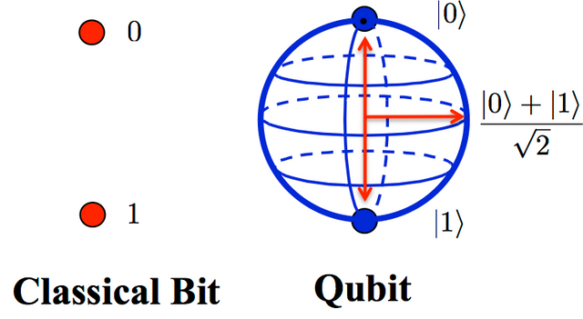

부호 기반 양자 내성 암호 NIST 표준화 동향
최승주 * 권혁동 * 서화정 *†
* 한성대학교 대학원 IT융합과
요 약
● 양자 컴퓨터 시대에 대비한 양자 내성 암호 연구가 진행 중
● 양자 내성 암호 기반 중 부호 기반에 대한 고찰
양자 컴퓨터
● 큐비트를 이용한 병렬적인 연산 처리 가능
● 확률로 존재하는 연산 방법 사용
● 기존 컴퓨터를 사용하면 몇 백 년이 걸릴 연산을 몇 분 안에 연산이 가능
● 소인수 분해 기반의 암호들의 연산을 깰 수 있음
Fig 1. 양자 컴퓨터의 큐비트
부호 기반 암호
● 메시지에 의도적으로 에러 비트를 첨부하여 전송
● 신드롬 복호화 과정을 통해 NP-Complete 어려움의 난이도 확보, 양자 컴퓨터의 연산에도 안전
NIST 양자 내성 암호
기반 | 공개키 암호/ 키 생성 | 서명
부호 | Bike Classic McEliece HQC LEDAcrypt NTS-KEM ROLLO RQC
격자 | CRYSTALS-KHYBER Frondose LAC Newcome NTRU NTRU Prime Round 5 SABER Three Bears | CRYSTALS- DILITHIUM FALCON qTESLA
다변수 다항식 |  | GeMSS LUOV MQDSS Rainbow
아이소제니 | SIKE
해시 |  | SPHINCS+
제로 지식 증명 |  | Picnic
● 2016년 NIST 양자 내성 암호 표준 공모전 개최
● Round 1, NIST에서 요구한 내성 암호 특성을
충족하는 64개의 양자 내성 암호 후보 선출
● Round 2, 제출된 양자 내성 암호 후보들에 대한
최적화 요구
● 총 26개의 공개키 암호 및 서명 알고리즘 선정
● 2022/2024 양자 내성 암호 표준화 완성으로 예상
● 양자 컴퓨터 시대에 대비한 양자 내성 암호에 대한
많은 관심과 신속한 연구가 필요
Fig 2. NIST 양자 내성 암호 Round 2
https://crypto.modoo.at/

